Slide 1

İNOVASYON
DOÇ. DR. ÖZLEM ÇETİNKAYA BOZKURT

Slide 2
SUNUM İÇERİĞİ
Başarı Hikayeleri
İnovasyon Nedir ? Ne değildir?
İnovasyonun ekonomik ve sosyal değeri
İnovasyonun Önemi
İnovasyonun Türleri
Yaratıcılık
Türkiye’de AR-Ge ve İnovasyon Durumu
Kalkınma İnovasyon ve Büyüme
İnovasyon ve Kültür
Eğitim ve İnovasyon
Sonuç

Slide 3
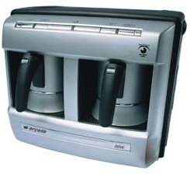
Başarı Hikayeleri - 1
Arçelik’in, geleneksel Türk Kahvesi Makinesi Telve, dünyanın en prestijli ödüllerinden biri olan iF Tasarım Ödülü’nü aldı. Telve, 2005 yılı ürün tasarımı kategorisinde, endüstriyel tasarım alanında ödüle layık görüldü. Ürün, kullanış kolaylığı ve getirdiği yenilikler sayesinde büyük başarı sağladı.

Slide 4

Başarı Hikayeleri - 2
1986’da Tuzla’da kurulan Yonca-Onuk, teknolojik yenilik çalışmalarıyla geliştirdiği ileri kompozit malzemelerden üretilen hızlı tekneleriyle alanında dünyanın en iyileri arasına girdi. Böylelikle, bir firmanın sektöründe ulaşabileceği en üst konuma, standart belirleyiciliğe yükseldi.

Slide 5

Başarı Hikayeleri - 3
Türkiye’nin ilk çevrimiçi (online) yemek sipariş sitesi olan “yemeksepeti.com”dan binlerce insan faydalanmakta. Sitede siparişler tamamen etkileşimli bir ortamda gerçekleşiyor. Bilişim teknolojilerinin son imkânları ile desteklenerek hata payı sıfıra yaklaştırılan yemeksepeti.com’da verilen bir siparişin en kısa zamanda ve en doğru şekilde kullanıcıya ulaştırılması sağlanıyor.

Slide 6

Başarı Hikayeleri - 4
1993’te kurulan Goldaş’ın geliştirdiği bilgisayar destekli tasarım ve üretim sistemi, rekabet üstünlüğünü, ürün ve süreçlerde yaptığı değişiklikler sonucu küresel bir şirket olma yolunda gösterdiği çabalarla koruyor.

Slide 7

Başarı Hikayeleri - 5
Arçelik, 1998 yılında adapte ederek kullanmaya başladığı ürün, hizmet ve süreçleri iyileştirmeyi hedef alan 6 Sigma yöntemi sayesinde, 2004 yılı sonuna kadar ki dönemde yaklaşık 14 milyon avro’luk kazanç elde etti.

Slide 8


Başarı Hikayeleri - 6
Filiz Gıda’nın bir çalışması sonucu, TÜBİTAK Marmara Araştırma Merkezi ile geliştirip ürettiği Filiz Fizi’nin farklı şekilleri ve ambalajları bulunuyor. Çocukların günlük besin ihtiyaçlarının neredeyse tamamını içeren ürün, bu sayede hedef kitlenin (çocukların ve çocuklu ailelerin) ilgisini çekme ve rakiplerinin önüne geçme avantajını yakalıyor.

Slide 9

Başarı Hikayeleri - 7
İpek Kağıt’ın, mevcut ürünlerde yaptığı yaratıcı değişiklikler, getirdiği ticari başarıyla kıyaslandığında oldukça küçük çaplı kalıyor. Kağıt mendil sözcüğüyle özdeşleşmiş olan Selpak’ın “cep” boyu bunun güzel bir örneği. Mendilin yaprak boyutunda ve sayısında bir değişilik yapılmadan, yalnız katlama biçimi değiştirilerek, paketin boyutu küçültülmüş oldu. SelpakCep, yeni boyutu ve pratikliği ile müşterilerin daha çok tercih ettiği bir ürün halini aldı.

Slide 10
Ortak Nokta
Peki bu başarı hikayelerinin arkasında yatan ortak nokta nedir?

Slide 11
İNOVASYON NEDİR?

Slide 12
İnovasyon
“Bir yenilik, işletme içi uygulamalarda, işyeri
organizasyonunda veya dış ilişkilerde yeni veya önemli derecede iyileştirilmiş bir ürün (mal veya hizmet) veya süreç, yeni bir pazarlama yöntemi ya da yeni bir organizasyonel yöntemin gerçekleşmesidir.”
Oslo Kılavuzu/OECD, AB - 2005

Slide 13
İnovasyon, yaratıcı bir fikri katma değer yaratabilir ve pazarlanabilir bir ürüne dönüştürme sürecidir.
İnovasyon “yeni olan bir şeyin ekonomik ve sosyal bir katma değere dönüştürülecek şekilde ticarileştirilmesi olarak tanımlanabilir.

Slide 14
Örneğin bir tekstil firması buruşmayan ve ütü gerektirmeyen kumaş geliştirip, üretir ve satarsa rekabet gücünü diğer tekstil firmalarına göre artırmış ve güçlendirmiş olur. Yarattığı bu inovatif fikirle malî kazanç sağlaması da kaçınılmaz olacaktır.

Slide 15
özel bir okulun, öğrencilerinin tüm bilgilerini içeren bir veri tabanı oluşturup bunu internet ortamında velilerin erişimine sunması da yine bir inovasyon örneğidir.

Slide 16
İNOVASYON NE DEĞİLDİR?

Slide 17
Yukarıdaki tanımlardan her değişikliğin inovasyon olarak tanımlanabileceği anlaşılmamalıdır.
Bir ürün, süreç, pazarlama yöntemi veya organizasyonel yöntemin yenilikçi olabilmesi için yeniliğin felsefesinde olan yaratıcı fikir, fayda sağlama, pazarlanabilme vb. özellikler sağlanmalıdır.

Slide 18
İnovasyon = Ar-Ge midir?

Slide 19
İnovasyon, rekabet gücünün simgesidir.
Bununla beraber rekabetçilik ile ilgili fonları incelediğinizde ağırlıklı olarak Ar-Ge yatırımlarının desteklendiğini ve/veya desteklenmeye çalışıldığını görüyoruz.
Ama direk olarak ‘inovasyon = Ar-Ge’ demek yanlış olacaktır.

Slide 20
Ar-Ge, mevcut bir ürünün daha etkin ve ucuz üretilmesi ya da hiç üretilmemiş ama ileride üretilmesi planlanan, pazarda öncü olmak amacıyla herhangi bir alanda araştırmaya kaynak ayırmaktır.

Slide 21
İnovasyon = İcad mıdır?

Slide 22
Bir icadın inovasyon ve bir mucidin inovatör olması için parayı işin içine katmaları gerekmektedir. Yani şunu diyorum: Bir çok icad vardır ki ticari kârlılık getirmez ve bir çok inovasyon vardır ki bir icat değildir.
Bir icat eğer ilgili ürün veya hizmeti rekabet gücünü arttırmak suretiyle ticari bir başarıya dönüştürüyorsa işte buna inovasyon diyoruz.

Slide 23
İnovasyon Nedir, Ne Değildir?
• İnovasyon tek başına buluş (icat) değildir.
• İnovasyon tek başına Ar-Ge demek değildir.
• İnovasyon sürekliliği olan bir faaliyettir.
• İnovasyon bütünsel bir faaliyettir.

Slide 24
HER YENİ OLAN İNOVASYON MUDUR?

Slide 25
İnovasyonun temel dinamiğini “yeni olan her şey değil, ekonomik ve sosyal bir katma değere dönüşen ya da dönüştürülen yenilikler” oluşturmaktadır. Dolayısıyla ekonomik ve sosyal bir katma değeri olmayan bir şeyin ne kadar yeni, farklı,orijinal ya da yaratıcı olursa olsun inovasyon olarak değerlendirilemeyeceği açıktır.

Slide 26
YENİLİĞİN EKONOMİK VE SOSYAL DEĞERİ
Ekonomik değer dar anlamda; inovasyonu gerçekleştiren tarafa ekonomik bir geri dönüş sağlanması olarak düşünülebilir.
İnovasyonun sosyal değer boyutu ise onu kullanan taraflara bir fayda sağlamasını ifade etmektedir.

Slide 27
İnovasyon Ne Zaman Ortaya Çıktı?

Slide 28
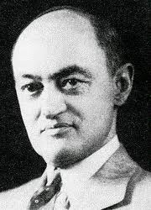
İnovasyon kavramının ne kadar eskilere dayandığı sorusuna, 1911 yılında devrin ekonomistlerinden Schumpeter’in bir sözü ile cevap vermek istiyorum:
“İnovasyon ekonomik kalkınmanın itici gücüdür.”
O zaman bile itici güç ise demek ki temellerini 1800’lerde aramak gerekiyor.

Slide 29
İNOVASYONUN ÖNEMİ

Slide 30
İnovasyonun ekonomi, toplum ve işletmeler için önemini üç başlık altında toplamak mümkündür.
1- Ulusal ve bölgesel ekonomiler için sürdürülebilir ekonomik büyümenin,
2- Toplumlar için sosyal kalkınma ve refah düzeyinin,
3- Hem işletmeler hem de ulusal ekonomiler için rekabet gücünün temel dinamiği haline gelmiştir.

Slide 31
İşletmeye yönelik sonuçlar
Rekabet üstünlüğü sağlama,
Maliyetlerde düşüş sağlama,
Verimlilik artışı,
Pazar payının artması,
Karlılık artışı,
Hammadde kullanımında etkinliğin sağlanması

Slide 32
Kalite artışı,
Bilginin ekonomik bir değere dönüşmesi,
Yeni pazarlar oluşturma,
Ürün hattının ve karmasının genişletilmesi,
Müşteri tatmininin maksimize edilmesi,
Yeni pazarlara girişte kolaylık sağlama,
Üretimde, tedarik ve pazarlama da esneklik sağlama,
Firelerin azalması

Slide 33
Toplum ve ekonomilere yönelik sonuçlar:
Toplumsal refah artışı,
Yaşam standartlarının artması,
Sürdürülebilir ekonomik büyümenin sağlanması,
İstihdam artışı,
Kaynakların etkin ve verimli kullanılması,
Yeni hammadde kaynaklarının ortaya çıkarılması,

Slide 34
Patent sayılarında artma,
Bölgesel kalkınmaya katkı sağlama,
Enerji kaynaklarının etkin kullanımı,
Girişimciliğin artması,
İhracat artışı sağlama,
Dışa bağımlılığın azalması.

Slide 35
İnovasyon Türleri
Ürün İnovasyonu
• Hizmet İnovasyonu
• Süreç İnovasyonu
• Pazarlama İnovasyonu
• Organizasyonel İnovasyon

Slide 36
Ürün İnovasyonu
• Farklı ve yeni bir ürünün geliştirilmesi
• Varolan bir üründe değişiklik, farklılık ve
yenilik yapılması

Slide 37
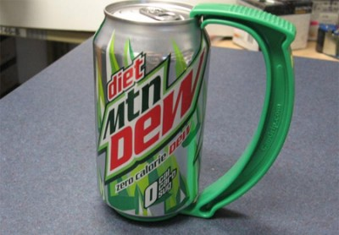
Teneke kutudaki içecekleri hiç bu şekilde içmeyi düşünmüş müydünüz?

Slide 38
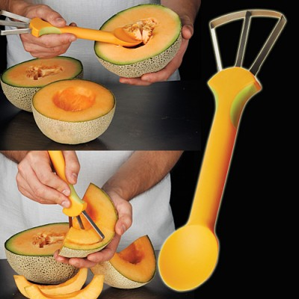
Kavun dilimleyicisi tek kelimeyle mükemmel bir buluş.

Slide 39
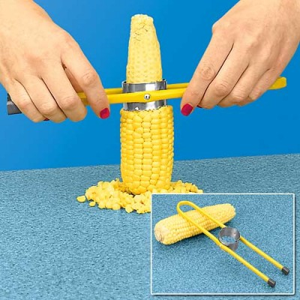
Mısır soyucu farklı ve inovatif bir düşünce

Slide 40
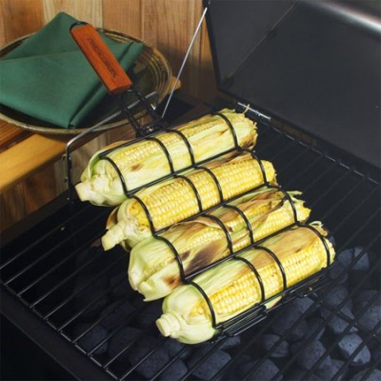
Mısır tutucu ızgara mısırcıların işini kolaylaştıracak

Slide 41

Yumurta kırmak artık daha kolay:)

Slide 42

Soğan gözlüğü gerçek bir ihtiyaç.

Slide 43


Slide 44
Hizmet İnovasyonu
• Yeni veya önemli ölçüde değiştirilmiş bir
hizmet yaklaşımı
• Hizmetin sunum ve dağıtım sistemindeki
farklılık
• Hizmetin sunulmasında yeni teknolojilerin
kullanılması

Slide 45
Süreç İnovasyonu
• Farklı yeni bir üretim veya dağıtım yönteminin geliştirilmesi veya varolan yöntemlerin iyileştirilip daha gelişkin hale getirilmesi.

Slide 46
Pazarlama İnovasyonu
• Yeni pazarlama yöntemlerinin ve yeni pazarlama kanallarının geliştirilmesi, yeni ambalaj ve boyutlama gibi yeniliklerin geliştirilip uygulanması.

Slide 47
Organizasyonel İnovasyon
• Yeni çalışma ve iş yapış yöntemlerinin geliştirilmesi ya da varolan sistemlerin firma
şartlarına uyarlanarak kullanılması.

Slide 48
YARATICILIK
İnovasyonun temel kaynağı yaratıcılıktır. Yaratıcılık ekonomisi, yaratıcı düşüncenin üretim süreçlerinde etkin olarak kullanıldığı ve ekonomik değer yarattığı bir çalışma alanıdır.
Notes:
48

Slide 49
Yaratıcılığı aşağıdaki şekilde formüle edebiliriz:
Yaratıcı Düşünce=İlgi+Eğitim+ Hayal Gücü +Zaman + Sabır
Notes:
49

Slide 50
Yaratıcılığın önündeki başlıca engeller şunlardır :
-Değişime karşı direnç
-Yaratıcılığa vakit ayıramayan sabırsız bir küresel düzen anlayışı
-Anlık cevap ihtiyacı
-Değişimin tehlike yaratacağı düşüncesi
-Zayıf ve donanımsız, tanımlanmamış problem ve hedefler
-Alışkanlıklar
-“İcat Çıkarma” sendromu
-Geçmiş tecrübeler
-Riski göze alamamak
-Geçmiş tecrübelerden ders alınmaması
Notes:
50

Slide 51
Yaratıcılık
Yaratıcılık konuşunda çalışan George Land Amerikada 5 yaşında çocukların %98 olan yaratıcı düşüncelerinin 15 yaşında %12 'ye düştüğünü ortaya koymuştur.
5 yaşındaki çocuk için kaşık sadece yemek yeme aracı değil, davul çalma, masaj yapma, kulak karıştırma işine de yaramaktadır.
Notes:
51

Slide 52
Yaratıcı düşüncenin etkin olması için gerekli koşullar şunlardır:
-Yaratıcı ve örgütsel ortamın gelişmiş olması
-Yaratıcılık için zaman tanınması
-Yaratıcılık için fırsat tanınması
-Örgütte yaratıcılık için özel departmanların kurulması
-Yaratıcı problem çözme tekniklerinin uygulanıyor olması
Notes:
52

Slide 53
TÜRKİYE’DE AR-GE VE İNOVASYON DURUMU

Slide 54
AR-GE NE DEMEK?
Ar-Ge, mevcut bir ürünün daha etkin ve ucuz üretilmesi ya da hiç üretilmemiş ama ileride üretilmesi planlanan, pazarda öncü olmak amacıyla herhangi bir alanda araştırmaya kaynak ayırmaktır. Ar-Ge, özel çalışma gerektiren, kamu, özel sektör ve üniversitelerde yapılabilen yine bir faaliyettir. Araştırma-geliştirme (Ar-Ge), inovasyonun gerçekleştirilmesi için en önemli adımlardan birini oluşturmaktadır.

Slide 55
TEMEL İNOVASYON GÖSTERGELERİ
İnovasyon iki şekilde geliştirilebilir:
  Belli bir konuyu derinlemesine araştırmak ve yeni bir bilgi yaratmak(Ar-Ge).
  Başka alanlarda yapılanlardan esinlenerek yenilik yapmak.

Slide 56
TEMEL İNOVASYON GÖSTERGELERİ
Bazı temel inovasyon göstergeleri şu şekilde sıralanabilir:
  Ekonomide belirli dönemlerde yapılan yenilik sayımları (anketlerle)
  Patentler, patent başvuruları ve patent kullanım hakları satışı
  Bilimsel yayınlar
  Ar-Ge harcamaları ve çalışmaları
  Araştırmacı sayıları

Slide 57
Türkiye'nin 2008 yılına ait bilim ve teknoloji profili, OECD

Slide 58
Ülkelerin Ar-Ge Yatırımları, Milyon $, OECD

Slide 59
Şekil incelendiğinde Türkiye’nin Meksika, Çin ve Brezilya ile birlikte en az yatırımı yapan ve en az araştırmacı sayısına sahip ülkeler arasında olduğu görülmektedir. Buna karşın ABD, Japonya, Finlandiya ve İsviçre’nin yüksek hacimli yatırımlar yaptıkları, çok sayıda araştırmacıya sahip oldukları ve diğer ülkelerden belirgin şekilde ayrıldıkları gözlenmektedir.

Slide 60
Ülkelerin İnovasyon Performansları (2008)

Slide 61
Günümüzde gelişmiş ülkelerin başında yer alan birçok ülkenin Ar-Ge ve inovasyona büyük miktarlarda yatırım yaptıkları görülmektedir.
Ülkelerin Ar-Ge ve yenilikçilik alanında yaptıkları yatırımlar dünyadaki teknoloji ve bilim alanında oynadıkları rollerini de belirlemektedir.

Slide 62
Türkiye İstatistik Kurumu (TÜİK), 04 Kasım 2011 tarihinde yayınladığı “2010 Yılı Araştırma ve Geliştirme Faaliyetleri Araştırması” ile ülkemizdeki Ar-Ge ve inovasyon çalışmalarının son durumunu ortaya koymuş oldu.

Slide 63
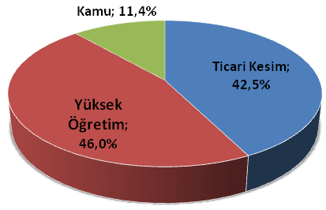
Ar-Ge harcamalarına göre değerlendirme

Slide 64
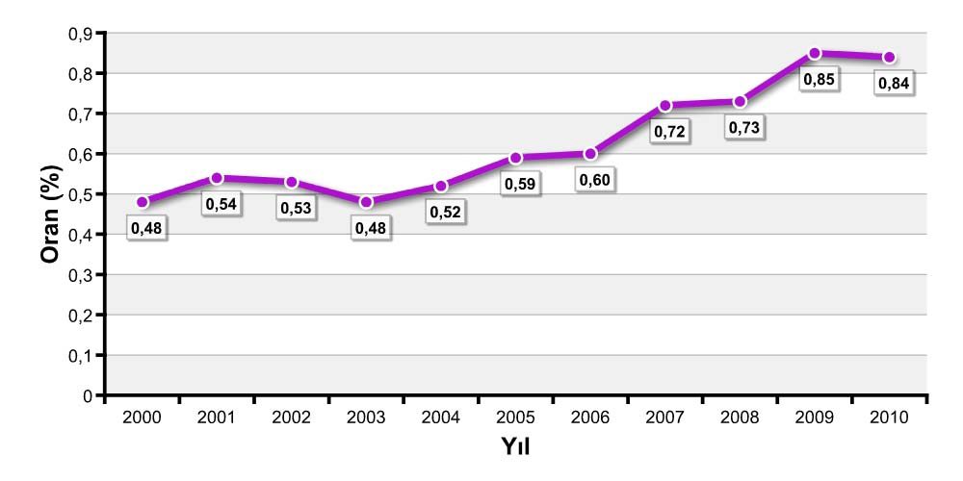
Ar-Ge Harcamalarının GSYİH’ye Oranı

Slide 68
Kendi sektörlerinde birinci olan Ar-Ge merkezleri (2014 yılı):
Bankacılık ve Finans: Kuveyt Türk
Bilgisayar ve İletişim Hizmetleri: AirTies
Cam ve Cam Ürünleri: Türkiye Şişe Cam
Dayanıklı Tüketim Malları: Arçelik
Deri ve Deri Ürünleri:Kazlıçeşme Deri Ürünleri
Elektronik:Vestel Elektronik
Enerji: Balıkesir Elektromekanik
Havacılık:Tusaş Motor Sanayi (TEI)
İklimlendirme: Bosch Termoteknik
İlaç:Deva Holding
Kimya: Hayat Kimya
Lojistik: Ekol Lojistik
Makine ve Teçhizat İmalatı:Akım Metal
Mobilya: Samet Kalıp ve Madeni Eşya
Mühendislik ve Tasarım: Heksagon Mühendislik ve Tasarım
Otomotiv: Tofaş
Otomotiv Yan Sanayi:Hema Endüstri
Petrol ve Petrol Ürünleri:Tüpraş
Savunma Sanayi: Aselsan
Seramik ve Refrakter: Eczacıbaşı Yapı Gereçleri
Tekstil: Kordsa
Telekomünikasyon:Netaş

Slide 69
TÜRKİYE’DE TEMEL INOVASYON FAALİYETLERİ
Yenilik faaliyetleri engelleri ile ilgili olarak girişimlerin;
  %69.2’si yenilik maliyetlerin çok yüksek olmasını,
  %65.3 ile girişim veya girişim grubunun parasal kaynak yetersizliğini
  %65.7 ile nitelikli personel yetersizliğini göstermiştir.

Slide 70
PATENT
Yatırım ve Ar-Ge faaliyetleri yanında bir ülkenin veya firmanın teknoloji yeteneğini gösteren bir diğer ölçüt o ülke veya firma tarafından alınan patent sayısıdır.
Ar-Ge harcamaları teknolojik yenilik faaliyetleri için bir girdi iken, alınan patent sayıları ise bu teknolojik yenilik faaliyetlerinin bir sonucudur.
Ar-Ge faaliyetleri sadece teknolojik yenilik amaçlı olmayıp mevcut ve ithal edilen teknolojinin daha iyi kullanılması, uyarlanması, eğitim gibi amaçları da kapsamaktadır. Dolayısıyla Ar-Ge faaliyetleri ile patent sayıları arasında güçlü bir pozitif ilişki olduğu söylenebilir.

Slide 71
PATENT
Bir buluş için buluş sahibine devlet tarafından verilen bir patent, buluş sahibinin izni olmadan başkalarının buluşu üretmesini, kullanmasını veya satmasını belirli bir süre boyunca engelleme hakkı vermektedir. Patentli bir buluş; alınıp satılabilen, kiralanıp kiraya verilebilen diğer mallar gibi buluş sahibinin mülkiyeti haline gelir.

Slide 73
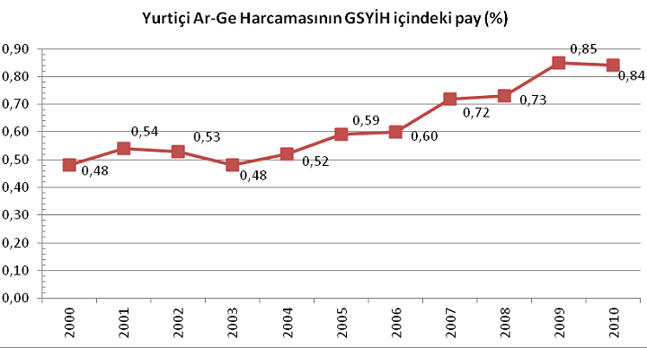
Türkiye’de Gayri Safi Yurtiçi Ar-Ge harcamasının Gayri Safi Yurtiçi Hasıla (GSYİH) içindeki payı binde 8,4’tür

Slide 74
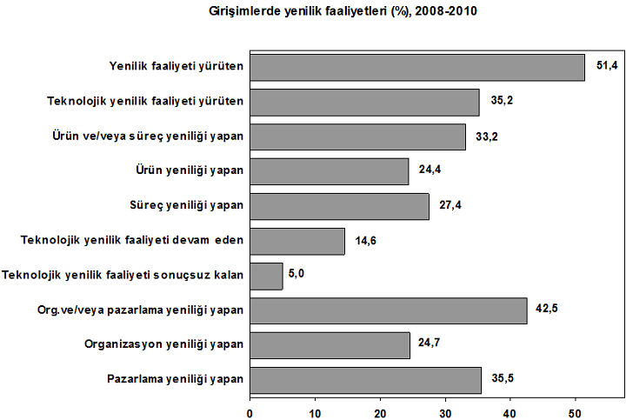
10–49 çalışanı olan girişimlerin %49,4’ü, 50–249 çalışanı olan girişimlerin %58,9’u ve 250 ve daha fazla çalışanı olan girişimlerin %69,7’si yenilik faaliyetinde bulunmuştur

Slide 75
Yerel firmalarımızın Ar-Ge faaliyetleri hedeflediğimiz ülke grupları ortalamalarının altındadır.
TÜİK verilerine dayanarak, Ar-Ge faaliyetlerinin maliyetlerinin yüksekliği ve bilgiye erişimdeki eksiklikler temel nedenler olarak gösterilebilir.
Bu zorlukların aşılması için
–Kamunun Ar-Ge faaliyetlerini finansal olarak desteklemeye devam etmesi gereklidir.
– İnovasyon politikasının en önemli bileşenlerinden biri olan eğitim politikası, nitelikli elemanların yetiştirilmesini hedeflemelidir.

Slide 76
Kalkınma, İnovasyon ve Büyüme
1970-1995: gelişmiş ekonomilerdeki büyümenin yarıdan fazlası inovasyondan kaynaklanmıştır.

Slide 77
Kalkınma, İnovasyon ve Büyüme
İNOVASYON YETENEĞİ
İnovasyon Bir Kültür Meselesidir
İ ş b i r l i ğ i
REKABETÇİLİK
(VERİMLİLİK ARTIŞI)
YÜKSEK YAŞAM
STANDARDI

Slide 78
İnovasyon Bir Kültür Meselesidir

Slide 79
İnovasyon kültürüne sahip olmak adına çeşitli yöntemler önerilebilir. Genelde eğitimler, seminerler gibi klasik gelişim yöntemleri karşımıza çıkıyor iken oyun oynayarak inovasyon kültürünün gelişimi gibi inovatif yöntemler de mevcut.

Slide 80
EĞİTİM
Yaratıcılık ve özgüvene dayanmayan, yetersiz ve baskıcı eğitim sisteminde kökten değişiklik yapılmadan ulusal inovasyonun gerektirdiği beyin gücünü yetiştirmek mümkün değildir.
Bilgi ekonomisinde, bilgi teknolojilerinin yarattığı hız ve etkileşim ağı içinde, rekabet ve kalite anlayışının değiştiği bir kültür ortamında ülkelerin hedeflediği toplumsal, teknolojik ve ekonomik düzeye ulaşılmasını sağlayacak en önemli unsur yenilik ve buluşların sürekliliğinin sağlanabilmesidir.
Teknolojik yenilik ve buluşçuluğun yaratıcı zekâya bağlı olması, bilgi çağında eğitim ve öğrenmenin önemini ön plana çıkarmıştır.

Slide 81
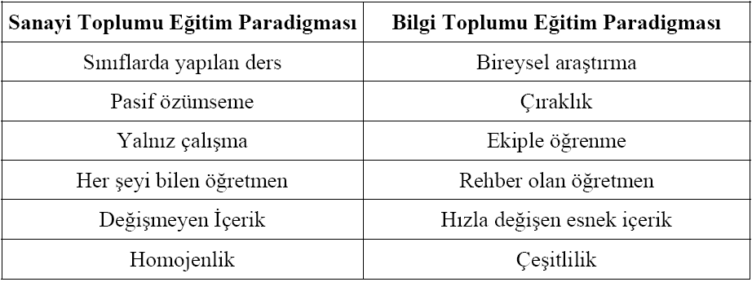
EĞİTİM
Sanayi toplumundan bilgi toplumuna geçiş ile eğitim anlayışında yaşanan değişim:
Tablo 1: Sanayi ve Bilgi Toplumu Eğitim Paradigması

Slide 82
EĞİTİM SİSTEMİNDEKİ SORUNLAR
İlk, orta ve yüksek öğretimi kapsayan eğitim sistemimizin sorunları ve niteliğin gerektiği şekilde yükseltilememesinin nedenleri ile ilgili TÜBİTAK tarafından yapılan bazı tespitler:
    Eğitime ayrılan kaynakların yeterli düzeyde artırılamaması ve mevcut kaynakların etkili ve yerinde kullanılamaması
    İlk ve ortaöğretimde kalabalık sınıfların bulunduğu il ve bölgelerde, derslik başına düşen öğrenci sayısının aşağıya çekilmesinde yetersizlikler
    Eğitim kurumlarında büyük şehir-küçük şehir ve kır-kent arasında eğitimde kalite farklılıklarının sürmesi

Slide 83
EĞİTİM SİSTEMİNDEKİ SORUNLAR
Eğitim kurumlarında var olan ders araç-gereçlerindeki donanım yetersizliği ve var olan araç-gereçlerin etkin kullanımındaki yetersizlik
Üniversite giriş sisteminden kaynaklanan sorunlar
Özellikle okul öncesi eğitimde ve yükseköğretimde olmak üzere, okullaşma oranlarının düşüklüğü
Yükseköğretim kurumları arasındaki önemli nitelik farklılıkları
Öğretmenlerin ve öğretim elemanlarının mesleki, ekonomik ve yönetsel koşullarının yetersizliği
Eğitim sektöründe profesyonel, vizyon sahibi yönetici yetersizliği
Üniversite yönetim sistemindeki yetersizlikler

Slide 84
EĞİTİM SİSTEMİNDEKİ SORUNLAR
Eğitimciler arasında iletişim, işbirliği ve mesleki dayanışma yetersizliği
Eğitim reformlarının uzun soluklu bir gelişmeyi gerektirmesine karşın eğitimde kurumsal, kesintisiz, sürdürülebilir AR-GE ve AR-GE' ye dayalı reform çalışmalarının yetersizliği
Eğitim mevzuatı, öğretim programları, öğretmen eğitimi ve öğretim materyallerinin eleştirel düşünme, öğrenmeyi öğrenme, yaratıcı düşünme, yansıtıcı düşünme gibi öğrenci merkezli yaklaşımın amaçladığı tutum ve becerileri desteklememesi

Slide 85
EĞİTİM SİSTEMİNDEKİ SORUNLAR
Eğitim sisteminin çağdaş ve nitelikli bir yapıya kavuşturulması için şu sorulara cevap aranmalıdır :
Eğitim programları;
    Dünya ve ülke gerçeklerine dayalı mıdırlar?
    Öğrencilere modern çağın bilgi ve becerilerini kazandırmakta mıdırlar?
    Bilimsel düşünce alışkanlığı kazandırmakta mıdırlar?
    Yaratıcılığı özendirip geliştirmekte midirler?
    Araştırma yapmayı ve ekip halinde çalışmayı öğretmekte midirler?
    Konuşma ve tartışma becerilerini geliştirmekte midirler?

Slide 86
SONUÇ
Her şeyin hızla değiştiği, teknolojinin hızla ilerlediği yeni dünya düzeninde gelişmiş ülkeler arasında yer alabilmenin yolu bilgiden geçiyor. Bilgi üretebilmek ve bilgiyi değere dönüştürebilmek inovasyon ile mümkün olur.
İnovasyonun temel göstergelerinden Ar-Ge ve patent ile ilgili yapılan değerlendirmelerde Türkiye’nin son yıllarda gelişme göstermesine karşın gelişmiş ülkeleri geriden izlediği görülmektedir.

Slide 87
Beni dinlediğiniz için teşekkürler

